Slide 1
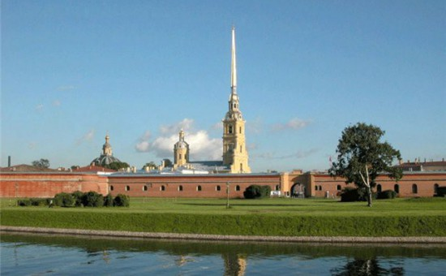
Путешествие по Санкт-Петербургу

Slide 2
Петропавловская крепость

Slide 3
Река Нева

Slide 4
Основателю нашего города

Slide 5
Дворцовая площадь

Slide 6
Невский проспект

Slide 7
Дворцовый мост

Slide 8
Адмиралтейство

Slide 9
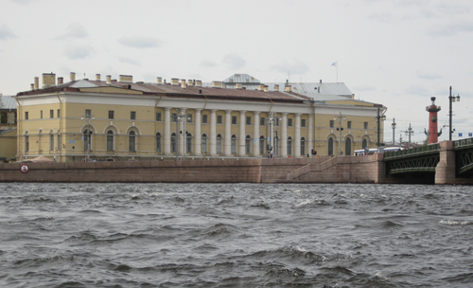
Зоологический музей

Slide 10
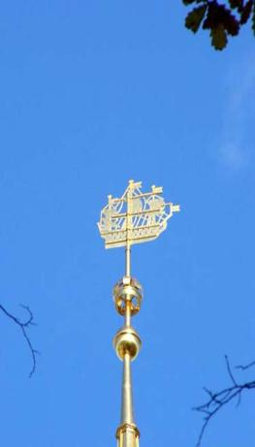
Символы Санкт-Петербурга

